Slide 1
1º
AULA 05
CONCEITOS DE TEMPO III
MATEMÁTICA
1º BIMESTRE
ENSINO FUNDAMENTAL: ANOS INICIAIS

Slide 2
MEDIDAS DE TEMPO: RELAÇÃO ENTRE ATIVIDADES COTIDIANAS.
RELACIONAR ATIVIDADES COTIDIANAS COM OS PERÍODOS DO DIA EM QUE SÃO FEITAS.
UTILIZAR VOCABULÁRIO CONVENCIONAL PARA SE REFERIR A UMA SEQUÊNCIA DE EVENTOS.

Slide 3


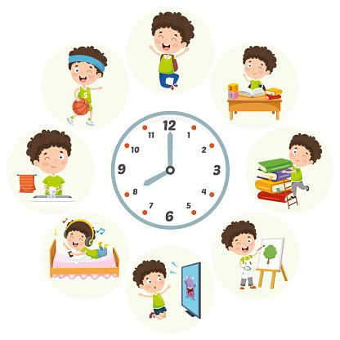
HÁBITOS DE DISCUSSÃO
CONVERSE COM A TURMA
QUAIS ATIVIDADES VOCÊS FAZEM DURANTE O DIA?
E QUAIS ATIVIDADES VOCÊS FAZEM DURANTE A NOITE?
OBSERVE NA IMAGEM QUE O RELÓGIO MARCA OITO HORAS. SE FOR DE DIA, QUE ATIVIDADE O MENINO PODE ESTAR FAZENDO? E SE FOR DE NOITE?

Slide 4


DIÁRIO DA TURMA
VOCÊS SABEM O QUE É UM DIÁRIO?
QUE TAL CRIARMOS UM DIÁRIO DA NOSSA TURMA?
O QUE PODERÍAMOS ESCREVER COLETIVAMENTE SOBRE OS NOSSOS DIAS E ATIVIDADES?

Slide 5

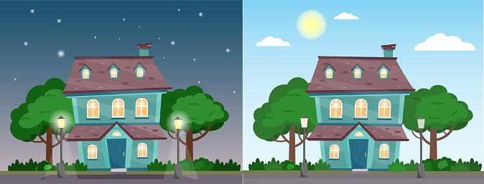
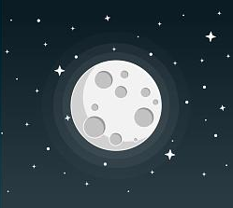
ESCREVA, DO SEU JEITO, QUAL PERÍODO DO DIA CADA IMAGEM ESTÁ REPRESENTANDO.

Slide 6

CORREÇÃO
ESCREVA, DO SEU JEITO, QUAL PERÍODO DO DIA CADA IMAGEM ESTÁ REPRESENTANDO.
MANHÃ OU TARDE
NOITE

Slide 7

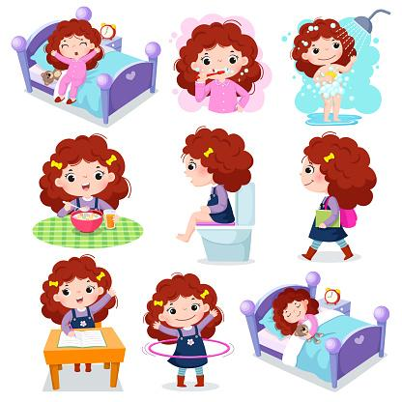
BIA PASSA MUITO TEMPO EM CASA. LIGUE CADA ATIVIDADE AO PERÍODO DO DIA EM QUE VOCÊ ACHA QUE ESSAS ATIVIDADES ACONTECEM.
DORMIR
MANHÃ
ACORDAR
TARDE
BRINCAR
NOITE

Slide 8
CORREÇÃO
BIA PASSA MUITO TEMPO EM CASA. LIGUE CADA ATIVIDADE AO PERÍODO DO DIA EM QUE VOCÊ ACHA QUE ESSAS ATIVIDADES ACONTECEM.
DORMIR
MANHÃ
ACORDAR
TARDE
BRINCAR
NOITE

Slide 9

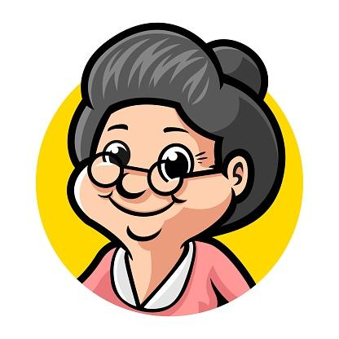

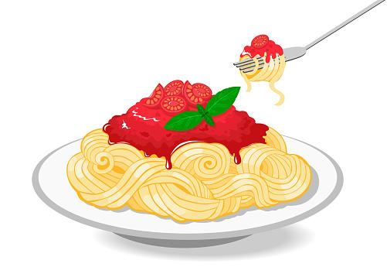
HUMM! QUE CHEIRINHO GOSTOSO! VEM DA CASA DA VOVÓ. ACHO QUE ELA ESTÁ PREPARANDO UMA MACARRONADA DELICIOSA.
COMO ESTAVA O MACARRÃO ANTES DE A VOVÓ COZINHAR? FAÇA UM X NA RESPOSTA.

Slide 10
CORREÇÃO
HUMM! QUE CHEIRINHO GOSTOSO! VEM DA CASA DA VOVÓ. ACHO QUE ELA ESTÁ PREPARANDO UMA MACARRONADA DELICIOSA.
COMO ESTAVA O MACARRÃO ANTES DE A VOVÓ COZINHAR? FAÇA UM X NA RESPOSTA.
X

Slide 11

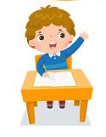
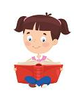
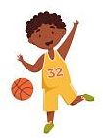
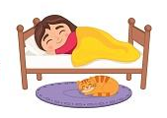
VEJA AS ATIVIDADES ABAIXO E, PARA CADA UMA, PINTE EM QUE PERÍODO DO DIA VOCÊ FAZ CADA ATIVIDADE.
ESTUDA | LÊ HISTÓRIAS | BRINCA | DORME
MANHÃ | MANHÃ | MANHÃ | MANHÃ
TARDE | TARDE | TARDE | TARDE
NOITE | NOITE | NOITE | NOITE

Slide 12
CORREÇÃO
VEJA AS ATIVIDADES ABAIXO E, PARA CADA UMA, PINTE EM QUE PERÍODO DO DIA VOCÊ FAZ CADA ATIVIDADE.
ESTUDA | LÊ HISTÓRIAS | BRINCA | DORME
MANHÃ | MANHÃ | MANHÃ | MANHÃ
TARDE | TARDE | TARDE | TARDE
NOITE | NOITE | NOITE | NOITE
RESPOSTA PESSOAL.

Slide 13
5. DESENHE O QUE VOCÊ MAIS GOSTA DE FAZER.
DURANTE O DIA | DURANTE A NOITE

Slide 14
CORREÇÃO
5. DESENHE O QUE VOCÊ MAIS GOSTA DE FAZER.
DURANTE O DIA | DURANTE A NOITE
RESPOSTA PESSOAL.

Slide 15
RELACIONAMOS ATIVIDADES COTIDIANAS COM OS PERÍODOS DO DIA EM QUE SÃO FEITAS.
UTILIZAMOS VOCABULÁRIO CONVENCIONAL PARA NOS REFERIRMOS A UMA SEQUÊNCIA DE EVENTOS.

Slide 16
LEMOV, Doug. Aula Nota 10 3.0: 63 técnicas para melhorar a gestão da sala de aula / Doug Lemov; tradução Daniel Vieira e Sandra Maria Mallman da Rosa; revisão técnica: Fausta Camargo, Thuinie Daros. 3. ed. Porto Alegre: Penso, 2023.
OLIVEIRA, J. E. de; ROSSI, J. R. D. (org.). Língua Portuguesa, 1º ano. Caderno 1 (Caderno de Atividades). Sobral: Lyceum – Consultoria Educacional Ltda., 2021.
SÃO PAULO (Estado). Secretaria da Educação. Currículo Paulista: Ensino Fundamental – Anos Iniciais – Matriz de Habilidades. São Paulo, 2019. Disponível em: https://efape.educacao.sp.gov.br/curriculopaulista/wp-content/uploads/2023/02/Curriculo_Paulista-etapas-Educação-Infantil-e-Ensino-Fundamental-ISBN.pdf. Acesso em: 26 ago. 2025.

Slide 17
Lista de imagens e vídeos
Slide 1 – Imagem de capa: SEDUC-SP
Slides 3 a 12 – © Getty Images

Slide 19


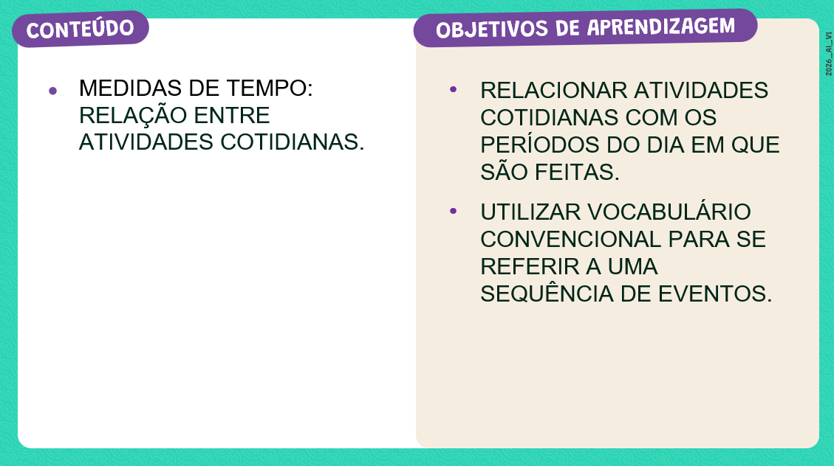
SLIDE 2
Habilidade: (EF01MA17) Reconhecer e relacionar períodos do dia, dias da semana e meses do ano, utilizando calendário, quando necessário.

Slide 20
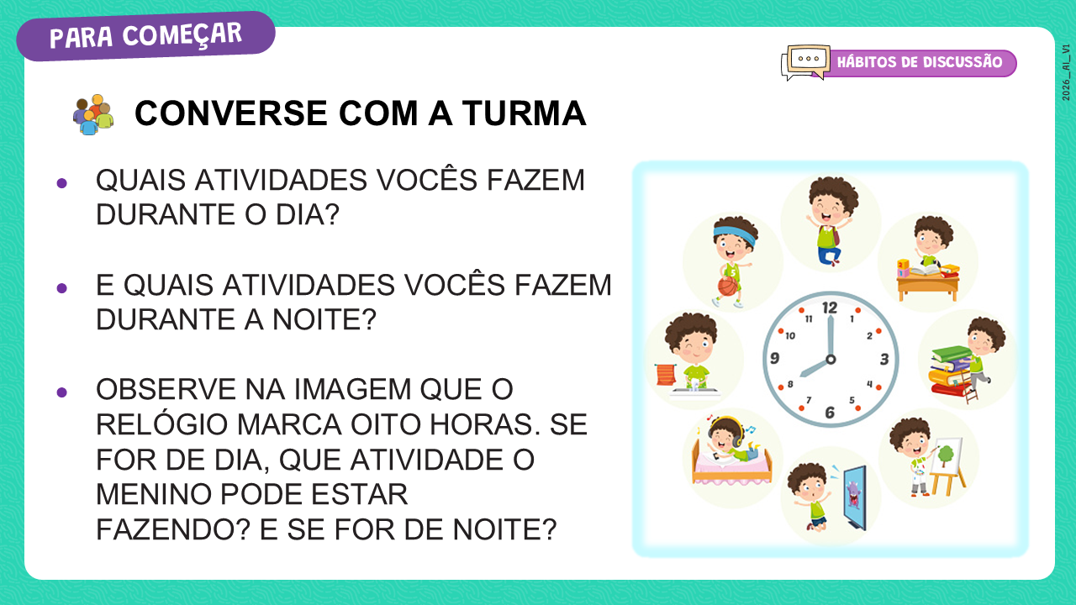

SLIDE 3
Dinâmica de condução: Caro professor, converse com os estudantes sobre como a rotina diária deles está organizada.
Pergunte quais atividades executam ao longo do dia: pela manhã, à tarde e à noite. Utilize a imagem com as diversas ações da personagem e os horários indicados no relógio para estimular a conversa e levantar questões.

Slide 21
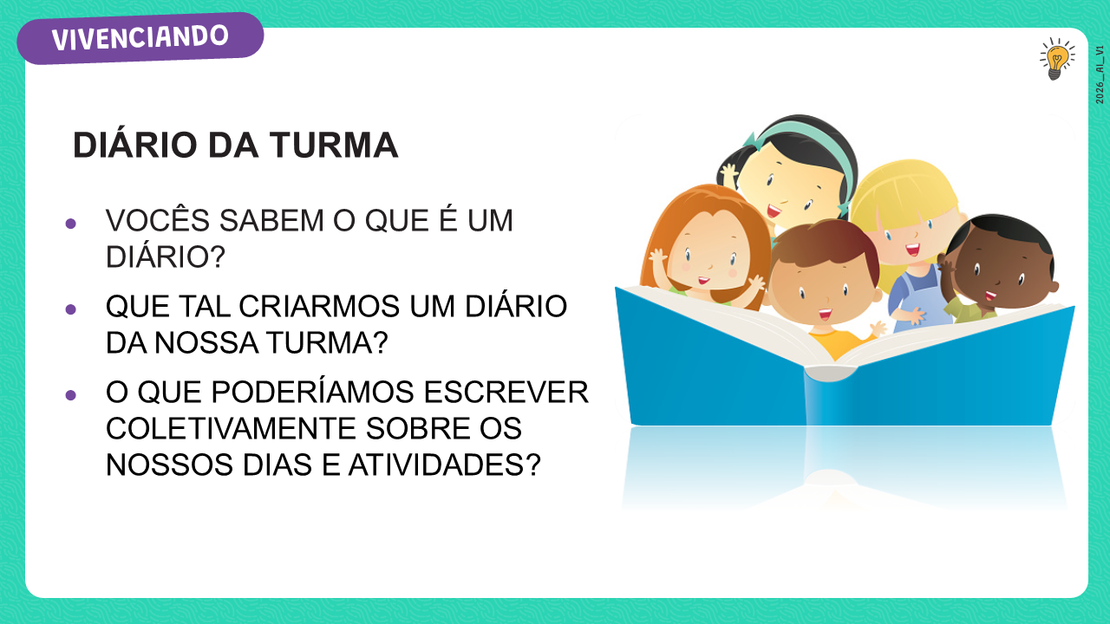

SLIDE 4
Expectativas de respostas: Espera-se que os estudantes tragam respostas como “É um caderno onde escrevemos coisas importantes que acontecem com a gente” ou “É um lugar onde registramos tudo o que acontece com a gente, todos os dias.”
Amplie essa proposta sugerindo que cada estudante crie seu próprio diário pessoal, registrando ações que fazem parte da sua rotina diária — ou seja, atividades que costumam fazer com frequência. Outra possibilidade é convidá-los a relembrar um dia especial e descrever, em ordem, os acontecimentos daquele dia.
Incentive-os a utilizar expressões que indiquem a sequência temporal dos fatos, como: ontem, no dia..., primeiro, depois, antes, em seguida, de manhã, à tarde, à noite, na segunda-feira, no fim de semana, entre outras.

Slide 22
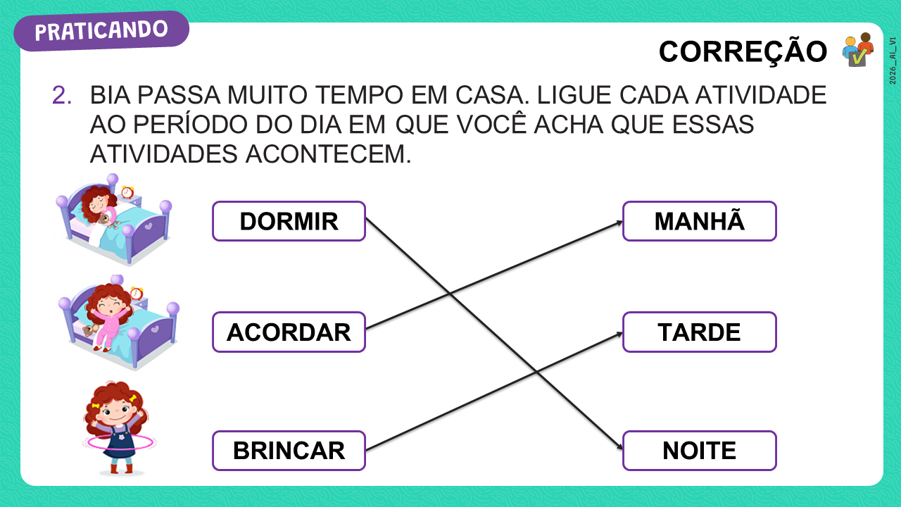
SLIDE 8
Expectativas de respostas: Caro professor, é possível que alguns estudantes liguem BRINCAR com o período da MANHÃ, dependendo da rotina e do período em que estão na escola.

Slide 23
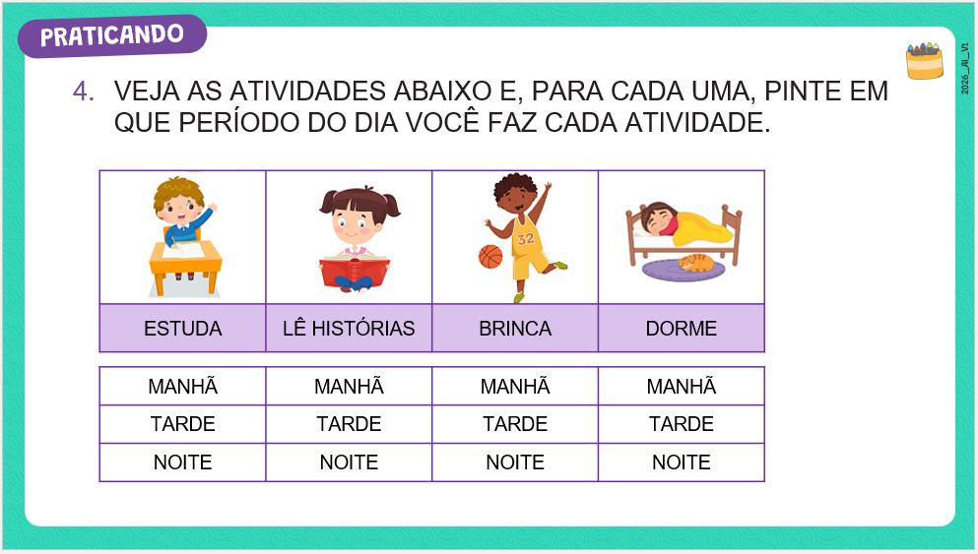
SLIDE 11
Dinâmica de condução: Caro professor, promova uma conversa coletiva com os estudantes, perguntando quais atividades costumam executar pela manhã, à tarde e à noite. É natural que surjam diferenças nos horários e até nas atividades mencionadas em relação à tabela proposta. Esse diálogo é importante para que os estudantes percebam que cada pessoa tem uma rotina familiar própria e que essas variações fazem parte da diversidade do cotidiano.

Slide 24
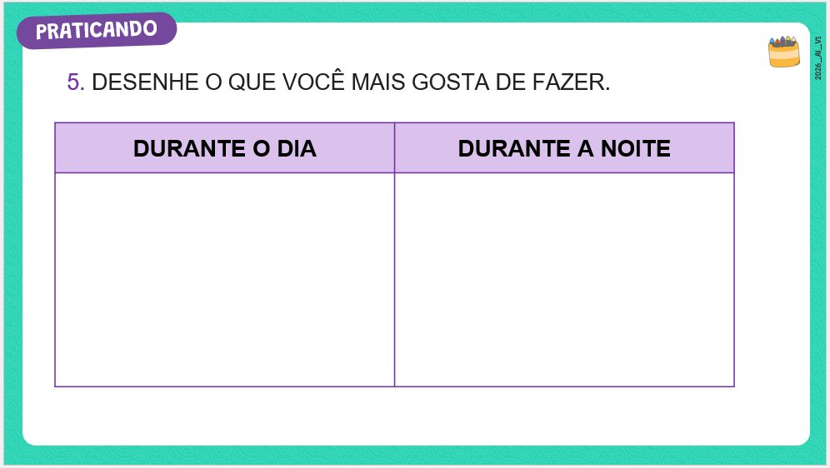
SLIDE 13
Dinâmica de condução: Caro professor, antes de iniciar a atividade, explore com os estudantes suas preferências: o que mais gostam de fazer durante o dia e à noite. Só então proponha a atividade. Em seguida, organize uma exposição com os trabalhos produzidos, permitindo que todos apreciem e observem quais atividades são mais recorrentes e quais se diferenciam, valorizando a diversidade das rotinas entre os colegas.

Slide 25
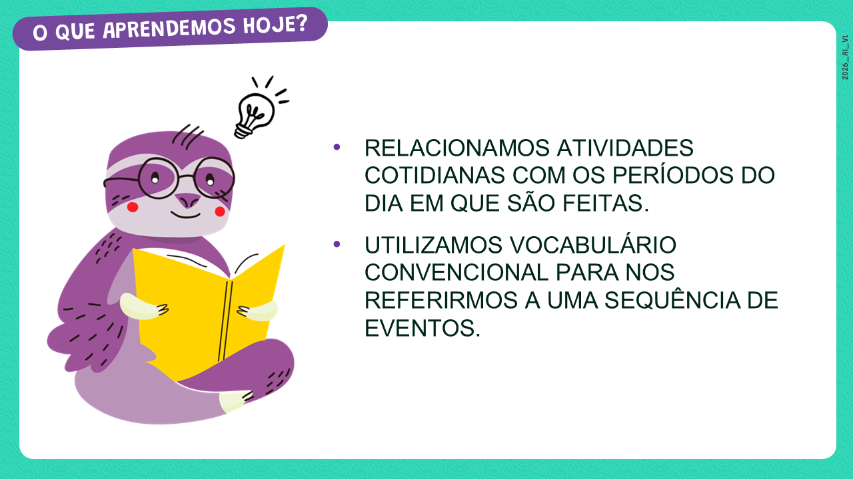
SLIDE 15
Dinâmica de condução: Caro professor, antes de ler o slide para os estudantes, proponha uma reflexão com a pergunta: “Quem gostaria de compartilhar algo que aprendeu na aula de hoje?”. Ouça atentamente as respostas e só então leia os itens apresentados no slide.
Retomar os conteúdos a partir das atividades feitas ajuda os estudantes a revisitar e consolidar os aprendizados de forma mais significativa.

